Slide 1
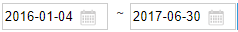
KAU 연결, KAU15, KAU16, KAU17
KCU 연결, KCU15, KCU16, KCU17/시트나누기 KOC
거래 종목
KAU17
시작가(원) : 설정한 기간 내 처음 가격
마감가(원) : 설정한 기간 내 마지막 가격
등락률(%) : (마감가-시작가)/시작가
거래량(톤) : 설정한 기간 내 거래량 합계
평균매매가(원) : 설정한 기간 내
거래대금 합계/거래량 합계
거래대금(억원) : 설정한 기간 내 거래대금 합계
각 배출권은 해당연도 1.1부터
15 : 15.1.12~
16 : 16.1.1~
17 : 17.1.1~최근 입력일
▼
거래 현황 조회
1주일
1개월
3개월
6개월
1년
전체
버튼
가격은 연결, 거래량은 막대로 누적(색깔 다르게, 안되면 같은색깔로 하되 합쳐진 양으로(16/17))
누적 거래현황
기간별 거래현황
▼
▼
거래유형선택
기간 : 선택 종목 시작일부터 최근 입력일(또는 상장 폐지일)
시작가(원) |  | 거래량(톤)
마감가(원) |  | 평균매매가(원)
등락률(%) |  | 거래대금(억원) | 소수 첫째자리
거래유형선택
기간 : 위에서 선택한 기간
시작가(원) |  | 거래량(톤)
마감가(원) |  | 평균매매가(원)
등락률(%) |  | 거래대금(억원) | 소수 첫째자리
기존
거래유형선택
▼
누적거래현황
기간 : 선택 종목 시작일부터 최근 입력일(또는 상장 폐지일)
시작가(원) |  | 거래량(톤)
마감가(원) |  | 평균매매가(원)
등락률(%) |  | 거래대금(억원) | 소수 첫째자리
기간별거래현황
기간 : 위에서 선택한 기간
시작가(원) |  | 거래량(톤)
마감가(원) |  | 평균매매가(원)
등락률(%) |  | 거래대금(억원) | 소수 첫째자리
안 1

Slide 2
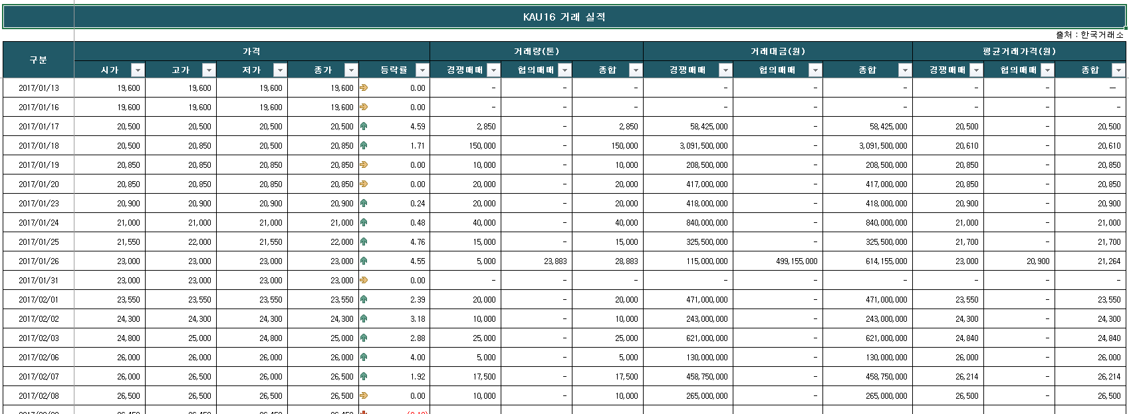
KAU 연결, KAU15, KAU16, KAU17
KCU 연결, KCU15, KCU16, KCU17/시트나누기 KOC
Sheet1(KAU), 2(KCU), 3(KOC)는 옆과 같은 화면
거래 종목
KAU17
▼
거래 현황 조회
1주일
1개월
3개월
6개월
1년
전체
버튼
누적 거래현황
기간별 거래현황
▼
▼
거래유형선택
기간 : 선택 종목 시작일부터 최근 입력일(또는 상장 폐지일)
시작가(원) |  | 거래량(톤)
마감가(원) |  | 평균매매가(원)
등락률(%) |  | 거래대금(억원) | 소수 첫째자리
거래유형선택
기간 : 위에서 선택한 기간
시작가(원) |  | 거래량(톤)
마감가(원) |  | 평균매매가(원)
등락률(%) |  | 거래대금(억원) | 소수 첫째자리
나머지 Sheet 4~이상은
Sheet1,2,3에서 사용되는 데이터(숨김 필요)
최종 결과물 3개 시트
엑셀 기능 구현에 사용되는 데이터(숨김 기능 필요)
엑셀 내
sheet1
sheet2
sheet3
sheet4
sheet5
sheet6
sheet7
sheet8
sheet9
sheet10
sheet11
Sheet12…
KAU
KCU
KOU
KAU15
KAU16
KAU17
KAU…
KCU15
KCU16
KCU17
KCU…
KOC

Slide 3
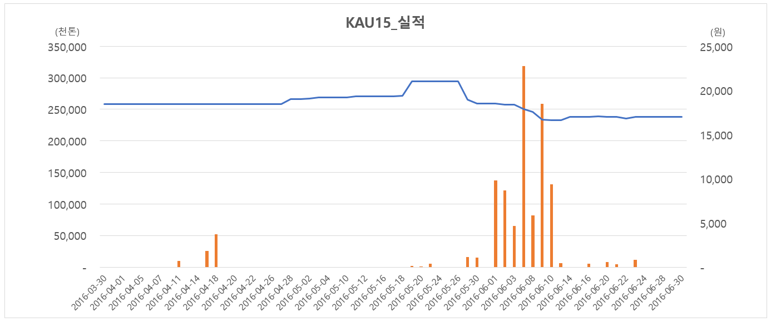
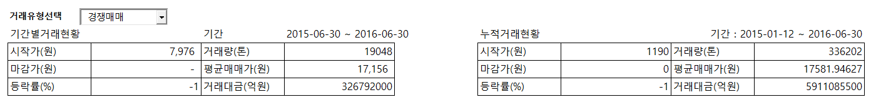
글씨체는 맑은고딕(본문)으로 통일해주세요.
현재 설정도 맑은고딕으로 되어있는데, 맑은고딕(본문)을 다시 선택하면 글씨체가 바뀝니다.
글자 크기 및 글씨체
12
18
12
14
14
11
숫자서식은 yyyy/mm/dd로 수정해주세요.
수정사항
왼쪽표에 거래량과 마감가(?), 거래대금이 아직 천단위구분(,) 이 안되어 있습니다.
거래대금은 억원단위로 수정해주세요.
등락률은 소수점 둘째짜리까지 나타나게 수정해주세요.
오른쪽표의 글자 서식도 왼쪽표와 동일하게 수정해주세요.
표 왼쪽 상단에 기간이 표 밖으로 나가지 않게 수정해주세요. 오른쪽 표(누적거래현황)은 제가 수정한 것인데, 참고해주세요(기간과 날짜셀을 병합하여 입력).
아직 거래유형현황은 경쟁/협의/전체가 구분되지 않고 있습니다.

